Slide 1
Aktualisierung des Referenzrahmens Schulqualität NRW (2020)
Notes:
Sehr geehrte Damen und Herren,
mit der folgenden Präsentation stellen wir Ihnen den Aktualisierungsprozess des Referenzrahmens Schulqualität NRW vor.
Wenn Sie Fragen oder Anregungen haben, dann melden Sie sich bitte unter: referenzrahmen-nrw@qua-lis.nrw.de
Mit freundlichen Grüßen
Das Team des Referenzrahmens Schulqualität NRW
Arbeitsbereich 2, QUA-LiS NRW

Slide 2
Weiterentwicklung des Referenzrahmens Schulqualität NRW
1.1 Begründungszusammenhang
1.2 Zeitplan
2. Aktualisierung
2.1 Gemeinsamkeiten
2.2 Unterschiede
2.3 Differenzierte Betrachtung

Slide 3
1.1 Begründungszusammenhang
„Die Bildungs-, Schul- und Lernforschung
wie auch die Schulqualitätsdiskussion
entwickeln sich weiter; schulpraktische Erfahrungen
eröffnen neue Perspektiven und schulpolitische
Schwerpunktsetzungen können zu veränderten
Prioritäten führen.
Eine Rahmengebung für so ein komplexes Konstrukt
wie ‚gute Schulqualität‘ kann vor diesem Hintergrund nur
als ‚entwicklungsoffenes Konzept‘ angelegt werden.“
(RRSQ, 2014, S. 4; Hervorhebungen Koltermann)

Slide 4
1.1 Begründungszusammenhang
„Viele Qualitätsaussagen des Referenzrahmens
greifen Forschungsergebnisse auf, die über
gegebenenfalls wechselnde bildungspolitische und
gesellschaftliche Ziel- und Schwerpunktsetzungen
hinaus Bestand haben;
allerdings müssen Kriterien […]
prinzipiell überprüfbar und somit ebenfalls veränderbar sein.“
(RRSQ, 2014, S. 4; Hervorhebungen Koltermann)

Slide 5
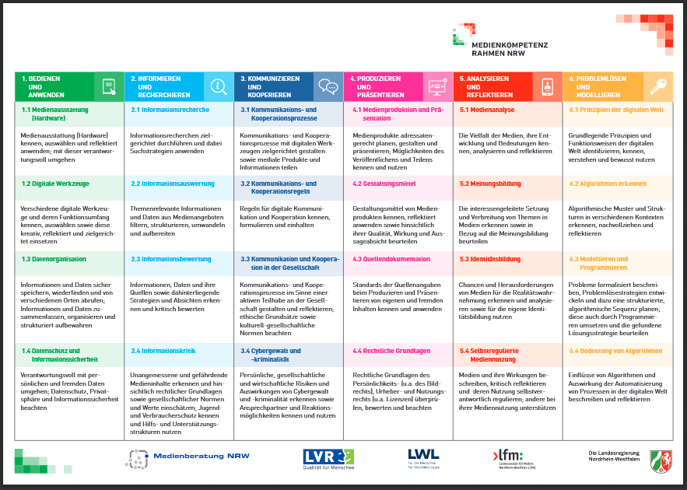
1.1 Begründungszusammenhang
Koalitionsvertrag für Nordrhein-Westfalen 2017-2022
„Um qualitativ hochwertigen Unterricht für Lehrkräfte zu ermöglichen, müssen auch die Instrumente zur Unterstützung der Qualitätsentwicklung weiterentwickelt werden.“ (S. 9)
„Den Schulen ermöglichen wir so viel stärker ihre pädagogischen Konzepte auf der Grundlage klarer Qualitätsstandards fortzuentwickeln.“ (S. 10)
KMK-Strategie „Bildung in der digitalen Welt“ (Dezember 2016)
Alle Bundesländer haben sich auf die Umsetzung der Strategie verpflichtet.
Bericht des Ministeriums für Schule und Bildung „Digitale Infrastruktur und Ausstattung in den Schulen Nordrhein-Westfalens“ vom 20.11.2017:
Veröffentlichung des Medienkompetenzrahmens NRW für Schülerinnen und Schüler
Er „wird auch die Ausgangsbasis für die Überarbeitung des Referenzrahmens ‚Schulqualität‘ darstellen“ (Digitale Infrastruktur, S. 6)
Folie 5
Notes:
Quellen:
Koalitionsvertrag für Nordrhein-Westfalen 2017-2022: https://www.cdu-nrw.de/sites/default/files/media/docs/nrwkoalition_koalitionsvertrag_fuer_nordrhein-westfalen_2017_-_2022.pdf
Strategie „Bildung in der digitalen Welt“: https://www.kmk.org/fileadmin/Dateien/pdf/PresseUndAktuelles/2018/Digitalstrategie_2017_mit_Weiterbildung.pdf
Medienkompetenzrahmens NRW für Schülerinnen und Schüler: https://www.schulministerium.nrw.de/docs/Schulsystem/Medien/Medienkompetenzrahmen/Medienkompetenzrahmen_NRW.pdf
Bericht des Ministeriums für Schule und Bildung „Digitale Infrastruktur und Ausstattung in den Schulen Nordrhein-Westfalens“ vom 20.11.2017: https://www.landtag.nrw.de/portal/WWW/dokumentenarchiv/Dokument/MMV17-289.pdf

Slide 6
1.2 Zeitplan: Aktualisierung des Referenzrahmens Schulqualität NRW
2014: Ausgangspunkt
2017: Aktualisierungsprozess
Eingaben zur Überarbeitung waren und sind kontinuierlich möglich.
Entstehung und Veröffentlichung des RRSQ
(2011-2014)
2018: Eingabeprozess
„entwicklungsoffenes
Konzept“
Koalitionsvertrag
KMK Strategie
„Bildung in der
digitalen Welt“
MK NRW
Zusammenführung bis Mai 2019
Phase 1:
01-06.2018
Beteiligung MSB und QUA-LiS
Phase 2:
06-09.2018
wissenschaftliche Begleitung:
Prof. Abs, Prof. Eickelmann, Prof. Lütje-Klose, Prof. van Ackeren
Phase 3:
09-10.2018
u. a. Eingaben aus QA (bis Februar 2019), Kommissionen
2019: Abstimmungsprozess
Phase 1:
07.2019
Vorlage eines aktualisierten Entwurfs der Hausleitung QUA-LiS
Phase 2:
09.2019
Abstimmungsprozess mit dem MSB

Slide 7
1.2 Zeitplan: Aktualisierung des Referenzrahmens Schulqualität NRW
ab Frühjahr 2020
März 2020
Zeichnung durch Frau Ministerin Gebauer
September 2020
Veröffentlichung der aktualisierten Version (Versand & Schulmail)
nachfolgende Schritte
Anpassungen/Überarbeitungen:
Online-Unterstützungsportal
Begleitmaterialien
Qualitätsanalyse NRW

Slide 8
Weiterentwicklung des Referenzrahmens Schulqualität NRW
1.1 Begründungszusammenhang
1.2 Zeitplan
2. Aktualisierung
2.1 Gemeinsamkeiten
2.2 Unterschiede
2.3 Differenzierte Betrachtung

Slide 9
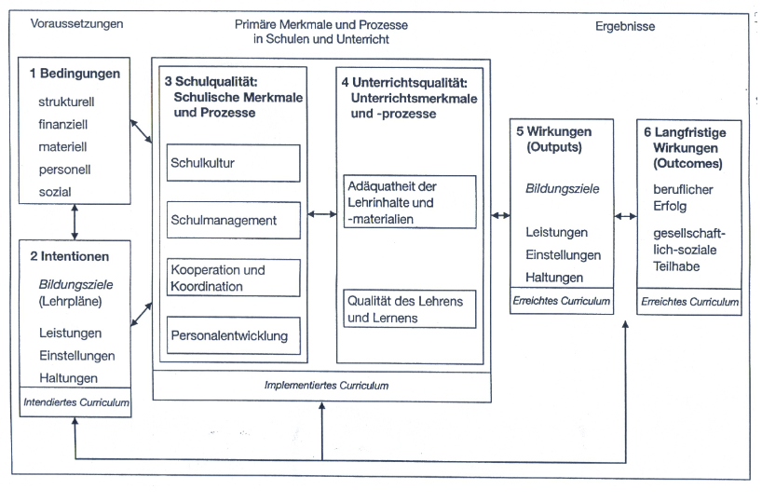
2.1 Gemeinsamkeiten
Struktur:
Input-Prozess-Output-Modell
Quelle: Ditton, H.: Qualitätskontrolle und Qualitätssicherung in Schule und Unterricht. In: Zeitschrift für Pädagogik.
41. Beiheft. Weinheim, Basel 2000, S. 73-92.
Folie 9
Notes:
Der Referenzrahmen basiert weiterhin auf dem Input-Prozess-Output-Modell: Das gewählte Modell zur Strukturierung der relevanten Bereiche von Qualität von Schulen in NRW orientiert sich an erziehungswissenschaftlichen Qualitätsmodellen. Dabei wird nach den drei klassischen Handlungsfeldern der Schulsystemsteuerung eine Strukturierung nach „Input“ (Voraussetzungen, Rahmenbedingungen und Vorgaben), „Prozessen“ (institutionelle Handlungsbereiche und Gestaltung des Lehrens und Lernens) sowie „Output“ und „Outcome“ (Resultate und langfristige Wirkungen der Bildungs- und Lernprozesse) vorgenommen.

Slide 10
2.1 Gemeinsamkeiten
Struktur:
Input-Prozess-Output-Modell
Wording:
Inhaltsbereiche, Dimensionen, Kriterien, Aufschließende Aussagen
Folie 10
Notes:
Der Referenzrahmen strukturiert als übergreifendes Bezugssystem schulformunabhängig den Gesamtkomplex der Schul- und Unterrichtsqualität nach Inhaltsbereichen (IB), denen jeweils Qualitätsdimensionen zugeordnet werden. Die Inhaltsbereiche zu den erwarteten Ergebnissen und zu den zentralen pädagogischen und organisatorischen Prozessen werden jeweils durch Dimensionen untergliedert, die in erster Linie die Funktion haben, die umfassenden Inhaltsbereiche zu strukturieren und Wesentliches zu akzentuieren. Diesen Dimensionen sind jeweils zur weiteren Differenzierung Kriterien zugeordnet, die durch aufschließende Aussagen spezifiziert werden

Slide 11
2.1 Gemeinsamkeiten
Struktur:
Input-Prozess-Output-Modell
Wording:
Inhaltsbereiche, Dimensionen, Kriterien, Aufschließende Aussagen
Funktionen:
Orientierung, Katalyse, Unterstützung
Folie 11
Notes:
Der Referenzrahmen zeigt Entwicklungsrichtungen und Leitideen als Orientierung zur Weiterentwicklung schulischer Qualität auf. Dies gilt nicht nur für die Schule, sondern für alle am Schulentwicklungsprozess Beteiligten wie die Schulaufsicht, die Fortbildung und die Bildungsverwaltung. Auf das Gesamtsystem bezogen soll eine größere Stimmigkeit von Maßnahmen zur Schulentwicklung erzielt werden – z. B. auch bei bildungspolitischen Entscheidungen und der Konzeptionierung und Steuerung der Qualitätsentwicklung und -sicherung sowie bei der Unterstützung von Schulen. Der Qualitäts- und UnterstützungsAgentur (QUA-LiS) ist es ein zentrales Anliegen, die Schulen bei den herausfordernden Prozessen der Schul- und Unterrichtsentwicklung zu unterstützen und Hilfen anzubieten.
Schulen können Impulse aus dem Referenzrahmen Schulqualität NRW nutzen, um die Schwerpunkte ihrer Entwicklungsarbeit im Rahmen ihrer Bedingungen vor Ort festzulegen und auszugestalten.
Durch die Aktualisierung des Referenzrahmens Schulqualität NRW ist es notwendig, auch das Qualitätstableau und die Instrumente der Qualitätsanalyse NRW anzupassen. Nach Abschluss des Abstimmungsverfahrens werden die Inhalte auch wieder im Online-Unterstützungsportal zur Verfügung stehen.

Slide 12
2. Überarbeitungen: Vorschläge zur Aktualisierung
Ebenen der Aktualisierung:
1. Ebene der aufschließenden Aussagen
Ebene der Kriterien
Ebene der Dimensionen
Ebene der Inhaltsbereiche
Folie 12

Slide 13
2.2 Unterschiede
Ergänzungen
u. a. ein neuer Inhaltsbereich 4: „Professionalisierung“
Verschiebungen
u. a. Inhaltsbereich 3: „3.1 Werte- und Normenreflexion “
Streichungen
u. a. „Dimension 2.11 Ganztag und Übermittagsbetreuung“ (ehemals)
Fokussierung
u. a. „Lehren und Lernen im digitalen Wandel“
Folie 13

Slide 14
2.3 Differenzierte Betrachtung

Slide 15
Der Referenzrahmen Schulqualität NRW (Veröffentlichung 2014)
Erwartete Ergebnisse und Wirkungen
Lehren und Lernen
Schulkultur
Führung und Management
Rahmenbedingun-gen und verbind-liche Vorgaben
Fachliche und überfachliche Kompetenzerwartungen
Ergebnis- und Standardorientierung
Demokratische Gestaltung
Pädagogische Führung
Rechtliche Grundlagen und Vorgaben
Schullaufbahn und Abschlüsse
Kompetenz-orientierung
Umgang mit Vielfalt und Unterschiedlichkeit
Organisation und Steuerung
Finanzausstattung
Langfristige Wirkungen
Lern- und Bildungsangebot
Schulinterne Kommuni-kation und Kooperation
Ressourcenplanung und Personaleinsatz
Personal
Lernerfolgsüberprüfung und Leistungsbewertung
Gestaltetes Schulleben
Personalentwicklung
Räumliche und materielle Bedingungen
Feedback und Beratung
Gesundheit und Bewegung
Fortbildung und Fortbildungsplanung
Organisatorischer Rahmen
Schülerorientierung und Umgang mit Heterogenität
Externe Kooperation und Vernetzung
Lehrerausbildung
Kommunales Umfeld
Bildungssprache und sprachsensibler Fachunterricht
Gestaltung des Schul-gebäudes und -geländes
Strategien der Qualitätsentwicklung
Unterstützungs-angebote
Transparenz und Klarheit
Familiäre Kontexte
Klassenführung und Arran-gement des Unterrichts
Lernklima und Motivation
Ganztag und Übermittagsbetreuung
Notes:
Tableau des Referenzrahmens Schulqualität NRW (2014)

Slide 16
Erwartete Ergebnisse und Wirkungen
Lehren und Lernen
Schulkultur
Profession-alisierung
Führung und Management
Rahmenbedingun-gen und verbind-liche Vorgaben
Fachliche und überfachliche Kompetenzerwartungen
Ergebnis- und Standardorientierung
Demokratische Gestaltung
Pädagogische Führung
Rechtliche Grundlagen und Vorgaben
Schullaufbahn und Abschlüsse
Kompetenz-orientierung
Umgang mit Vielfalt und Unterschiedlichkeit
Organisation und Steuerung
Finanzausstattung
Langfristige Wirkungen
Lern- und Bildungsangebot
Schulinterne Kommuni-kation und Kooperation
Ressourcenplanung und Personaleinsatz
Personal
Lernerfolgsüberprüfung und Leistungsbewertung
Gestaltetes Schulleben
Personalentwicklung
Räumliche und materielle Bedingungen
Feedback und Beratung
Gesundheit und Bewegung
Fortbildung und Fortbildungsplanung
Organisatorischer Rahmen
Schülerorientierung und Umgang mit Heterogenität
Externe Kooperation und Vernetzung
Lehrerausbildung
Kommunales Umfeld
Bildungssprache und sprachsensibler Fachunterricht
Gestaltung des Schul-gebäudes und -geländes
Strategien der Qualitätsentwicklung
Unterstützungs-angebote
Transparenz und Klarheit
Familiäre Kontexte
Klassenführung und Arran-gement des Unterrichts
Lernklima und Motivation
Ganztag und Übermittagsbetreuung
Notes:
Inhaltsbereich 4 Professionalisierung:
Der Anspruch an die Professionalität der Lehrkräfte, der Schulleitungen und des weiteren pädagogischen Personals ist hoch. Der aktualisierte Referenzrahmen differenziert die Professionalität der Lehrkräfte bzw. der Schulleitung in jeweils einem eigenen Inhaltsbereich aus. Die Qualitätsaussagen des neuen Inhaltsbereichs 4 stellen die Ansprüche an die Professionalität zusammen, die im Kontext von Lehrerausbildung, -fortbildung und -weiterbildung, dem Umgang mit beruflichen Anforderungen und der Kooperation in (multi)professionellen Teams bedeutsam sind.

Slide 17
Erwartete Ergebnisse und Wirkungen
Lehren und Lernen
Schulkultur
Profession-alisierung
Führung und Management
Rahmenbedingun-gen und verbind-liche Vorgaben
Fachliche und überfachliche Kompetenzerwartungen
Ergebnis- und Standardorientierung
Demokratische Gestaltung
Lehrerbildung
Pädagogische Führung
Rechtliche Grundlagen und Vorgaben
Schullaufbahn und Abschlüsse
Kompetenz-orientierung
Umgang mit Vielfalt und Unterschiedlichkeit
Umgang mit beruflichen Anforderungen
Organisation und Steuerung
Finanzausstattung
Langfristige Wirkungen
Lern- und Bildungsangebot
Schulinterne Kommuni-kation und Kooperation
(Multi-)Professionelle Teams
Ressourcenplanung und Personaleinsatz
Personal
Lernerfolgsüberprüfung und Leistungsbewertung
Gestaltetes Schulleben
Personalentwicklung
Räumliche und materielle Bedingungen
Feedback und Beratung
Gesundheit und Bewegung
Fortbildung und Fortbildungsplanung
Organisatorischer Rahmen
Schülerorientierung und Umgang mit Heterogenität
Externe Kooperation und Vernetzung
Kommunales Umfeld
Bildungssprache und sprachsensibler Fachunterricht
Gestaltung des Schul-gebäudes und -geländes
Strategien der Qualitätsentwicklung
Unterstützungs-angebote
Transparenz und Klarheit
Familiäre Kontexte
Klassenführung und Arran-gement des Unterrichts
Lernklima und Motivation
Ganztag und Übermittagsbetreuung
Notes:
Inhaltsbereich 4 Professionalisierung:
Der Anspruch an die Professionalität der Lehrkräfte, der Schulleitungen und des weiteren pädagogischen Personals ist hoch. Der aktualisierte Referenzrahmen differenziert die Professionalität der Lehrkräfte bzw. der Schulleitung in jeweils einem eigenen Inhaltsbereich aus. Die Qualitätsaussagen des neuen Inhaltsbereichs 4 stellen die Ansprüche an die Professionalität zusammen, die im Kontext von Lehrerausbildung, -fortbildung und -weiterbildung, dem Umgang mit beruflichen Anforderungen und der Kooperation in (multi)professionellen Teams bedeutsam sind.

Slide 18
Erwartete Ergebnisse und Wirkungen
Lehren und Lernen
Schulkultur
Profession-alisierung
Führung und Management
Rahmenbedingun-gen und verbind-liche Vorgaben
Fachliche und überfachliche Kompetenzerwartungen
Ergebnis- und Standardorientierung
Demokratische Gestaltung
Lehrerbildung
Pädagogische Führung
Rechtliche Grundlagen und Vorgaben
Schullaufbahn und Abschlüsse
Kompetenz-orientierung
Umgang mit Vielfalt und Unterschiedlichkeit
Umgang mit beruflichen Anforderungen
Organisation und Steuerung
Finanzausstattung
Langfristige Wirkungen
Lern- und Bildungsangebot
Schulinterne Kommuni-kation und Kooperation
(Multi-)Professionelle Teams
Ressourcenplanung und Personaleinsatz
Personal
Lernerfolgsüberprüfung und Leistungsbewertung
Gestaltetes Schulleben
Personalentwicklung
Räumliche und materielle Bedingungen
Feedback und Beratung
Gesundheit und Bewegung
Fortbildung und Fortbildungsplanung
Organisatorischer Rahmen
Schülerorientierung und Umgang mit Heterogenität
Externe Kooperation und Vernetzung
Kommunales Umfeld
Bildungssprache und sprachsensibler Fachunterricht
Gestaltung des Schul-gebäudes und -geländes
Strategien der Qualitätsentwicklung
Unterstützungs-angebote
Transparenz und Klarheit
Familiäre Kontexte
Klassenführung und Arran-gement des Unterrichts
Lernklima und Motivation
Ganztag und Übermittagsbetreuung
Notes:
Inhaltsbereich 4 Professionalisierung:
Der Anspruch an die Professionalität der Lehrkräfte, der Schulleitungen und des weiteren pädagogischen Personals ist hoch. Der aktualisierte Referenzrahmen differenziert die Professionalität der Lehrkräfte bzw. der Schulleitung in jeweils einem eigenen Inhaltsbereich aus. Die Qualitätsaussagen des neuen Inhaltsbereichs 4 stellen die Ansprüche an die Professionalität zusammen, die im Kontext von Lehrerausbildung, -fortbildung und -weiterbildung, dem Umgang mit beruflichen Anforderungen und der Kooperation in (multi)professionellen Teams bedeutsam sind.

Slide 19
Erwartete Ergebnisse und Wirkungen
Lehren und Lernen
Schulkultur
Profession-alisierung
Führung und Management
Rahmenbedingun-gen und verbind-liche Vorgaben
Fachliche und überfachliche Kompetenzen
Ergebnis- und Standardorientierung
Demokratische Gestaltung
Lehrerbildung
Pädagogische Führung
Rechtliche Grundlagen und Vorgaben
Schullaufbahn und Abschlüsse
Kompetenz-orientierung
Umgang mit Vielfalt und Unterschiedlichkeit
Umgang mit beruflichen Anforderungen
Organisation und Steuerung
Finanzausstattung
Langfristige Wirkungen
(Multi-)Professionelle Teams
Schulzufriedenheit und Außenwirkung
Lern- und Bildungsangebot
Schulinterne Kommuni-kation und Kooperation
Ressourcenplanung und Personaleinsatz
Personal
Lernerfolgsüberprüfung und Leistungsbewertung
Gestaltetes Schulleben
Personalentwicklung
Räumliche und materielle Bedingungen
Feedback und Beratung
Gesundheit und Bewegung
Fortbildung und Fortbildungsplanung
Organisatorischer Rahmen
Schülerorientierung und Umgang mit Heterogenität
Externe Kooperation und Vernetzung
Strategien der Qualitätsentwicklung
Kommunales Umfeld
Bildungssprache und sprachsensibler Fachunterricht
Gestaltung des Schul-gebäudes und -geländes
Unterstützungs-angebote
Transparenz und Klarheit
Familiäre Kontexte
Klassenführung und Arran-gement des Unterrichts
Lernklima und Motivation
Ganztag und Übermittagsbetreuung
Notes:
Inhaltsbereich 1 Erwartete Ergebnisse und Wirkungen:
u. a. Umsortierungen (Kriterium 1.1 Fachliche und überfachliche Kompetenzen) und Ergänzungen (Kriterium 1.3 Schulzufriedenheit und Außenwirkung)

Slide 20
Erwartete Ergebnisse und Wirkungen
Lehren und Lernen
Schulkultur
Profession-alisierung
Führung und Management
Rahmenbedingun-gen und verbind-liche Vorgaben
Fachliche und überfachliche Kompetenzen
Ergebnis- und Standardorientierung
Demokratische Gestaltung
Lehrerbildung
Pädagogische Führung
Rechtliche Grundlagen und Vorgaben
Schullaufbahn und Abschlüsse
Kompetenz-orientierung
Umgang mit Vielfalt und Unterschiedlichkeit
Umgang mit beruflichen Anforderungen
Organisation und Steuerung
Finanzausstattung
Langfristige Wirkungen
(Multi-)Professionelle Teams
Schulzufriedenheit und Außenwirkung
Lern- und Bildungsangebot
Schulinterne Kommuni-kation und Kooperation
Ressourcenplanung und Personaleinsatz
Personal
Langfristige Wirkungen
Lernerfolgsüberprüfung und Leistungsbewertung
Gestaltetes Schulleben
Personalentwicklung
Räumliche und materielle Bedingungen
Feedback und Beratung
Gesundheit und Bewegung
Fortbildung und Fortbildungsplanung
Organisatorischer Rahmen
Schülerorientierung und Umgang mit Heterogenität
Externe Kooperation und Vernetzung
Strategien der Qualitätsentwicklung
Kommunales Umfeld
Bildungssprache und sprachsensibler Fachunterricht
Gestaltung des Schul-gebäudes und -geländes
Regionale und überregionale Unterstützungsangebote
Unterstützungs-angebote
Transparenz und Klarheit
Familiäre Kontexte
Soziale Kontexte
Klassenführung und Arran-gement des Unterrichts
Lernklima und Motivation
Ganztag und Übermittagsbetreuung
Notes:
Inhaltsbereich 6 Rahmenbedingungen und verbindliche Vorgaben:
u.a. Umsortierungen im Bereich der „Regionalen und überregionalen Unterstützungsangebote“

Slide 21
Erwartete Ergebnisse und Wirkungen
Lehren und Lernen
Schulkultur
Profession-alisierung
Führung und Management
Rahmenbedingun-gen und verbind-liche Vorgaben
Fachliche und überfachliche Kompetenzen
Ergebnis- und Standardorientierung
Demokratische Gestaltung
Lehrerbildung
Pädagogische Führung
Rechtliche Grundlagen und Vorgaben
Schullaufbahn und Abschlüsse
Kompetenz-orientierung
Umgang mit Vielfalt und Unterschiedlichkeit
Umgang mit beruflichen Anforderungen
Organisation und Steuerung
Finanzausstattung
Langfristige Wirkungen
(Multi-)Professionelle Teams
Schulzufriedenheit und Außenwirkung
Lern- und Bildungsangebot
Schulinterne Kommuni-kation und Kooperation
Ressourcenplanung und Personaleinsatz
Personal
Langfristige Wirkungen
Lernerfolgsüberprüfung und Leistungsbewertung
Gestaltetes Schulleben
Personalentwicklung
Räumliche und materielle Bedingungen
Feedback und Beratung
Gesundheit und Bewegung
Fortbildung und Fortbildungsplanung
Organisatorischer Rahmen
Schülerorientierung und Umgang mit Heterogenität
Externe Kooperation und Vernetzung
Strategien der Qualitätsentwicklung
Bildungssprache und sprachsensibler Fachunterricht
Gestaltung des Schul-gebäudes und -geländes
Regionale und überregionale Unterstützungsangebote
Transparenz und Klarheit
Soziale Kontexte
Klassenführung und Arran-gement des Unterrichts
Lernklima und Motivation
Ganztag und Übermittagsbetreuung
Notes:
Inhaltsbereich 5 Führung und Management:
u. a. Ergänzungen in der Dimension 5.1 Pädagogische Führung

Slide 22
Erwartete Ergebnisse und Wirkungen
Lehren und Lernen
Schulkultur
Profession-alisierung
Führung und Management
Rahmenbedingun-gen und verbind-liche Vorgaben
Fachliche und überfachliche Kompetenzen
Ergebnis- und Standardorientierung
Demokratische Gestaltung
Lehrerbildung
Pädagogische Führung
Rechtliche Grundlagen und Vorgaben
Schullaufbahn und Abschlüsse
Kompetenz-orientierung
Umgang mit Vielfalt und Unterschiedlichkeit
Umgang mit beruflichen Anforderungen
Organisation und Steuerung
Finanzausstattung
Langfristige Wirkungen
(Multi-)Professionelle Teams
Schulzufriedenheit und Außenwirkung
Lern- und Bildungsangebot
Schulinterne Kommuni-kation und Kooperation
Ressourcenplanung und Personaleinsatz
Personal
Langfristige Wirkungen
Lernerfolgsüberprüfung und Leistungsbewertung
Gestaltetes Schulleben
Personalentwicklung
Räumliche und materielle Bedingungen
Feedback und Beratung
Gesundheit und Bewegung
Fortbildung und Fortbildungsplanung
Organisatorischer Rahmen
Schülerorientierung und Umgang mit Heterogenität
Externe Kooperation und Vernetzung
Strategien der Qualitätsentwicklung
Regionale und überregionale Unterstützungsangebote
Bildungssprache und sprachsensibler Fachunterricht
Gestaltung des Schul-gebäudes und -geländes
Soziale Kontexte
Transparenz und Klarheit
Klassenführung und Arran-gement des Unterrichts
Lernklima und Motivation
Ganztag und Übermittagsbetreuung

Slide 23
Erwartete Ergebnisse und Wirkungen
Lehren und Lernen
Schulkultur
Profession-alisierung
Führung und Management
Rahmenbedingun-gen und verbind-liche Vorgaben
Fachliche und überfachliche Kompetenzen
Ergebnis- und Standardorientierung
Lehrerbildung
Pädagogische Führung
Rechtliche Grundlagen und Vorgaben
Schullaufbahn und Abschlüsse
Kompetenz-orientierung
Umgang mit beruflichen Anforderungen
Organisation und Steuerung
Finanzausstattung
Langfristige Wirkungen
(Multi-)Professionelle Teams
Schulzufriedenheit und Außenwirkung
Lern- und Bildungsangebot
Demokratische Gestaltung
Ressourcenplanung und Personaleinsatz
Personal
Langfristige Wirkungen
Lernerfolgsüberprüfung und Leistungsbewertung
Umgang mit Vielfalt und Unterschiedlichkeit
Personalentwicklung
Räumliche und materielle Bedingungen
Feedback und Beratung
Schulinterne Kommuni-kation und Kooperation
Fortbildung und Fortbildungsplanung
Organisatorischer Rahmen
Schülerorientierung und Umgang mit Heterogenität
Gestaltetes Schulleben
Strategien der Qualitätsentwicklung
Regionale und überregionale Unterstützungsangebote
Bildungssprache und sprachsensibler Fachunterricht
Gesundheit und Bewegung
Soziale Kontexte
Transparenz und Klarheit
Externe Kooperation und Vernetzung
Klassenführung und Arran-gement des Unterrichts
Gestaltung des Schul-gebäudes und -geländes
Lernklima und Motivation
Ganztag und Übermittagsbetreuung

Slide 24
Erwartete Ergebnisse und Wirkungen
Lehren und Lernen
Schulkultur
Profession-alisierung
Führung und Management
Rahmenbedingun-gen und verbind-liche Vorgaben
Fachliche und überfachliche Kompetenzen
Ergebnis- und Standardorientierung
Werte- und Normenreflexion
Lehrerbildung
Pädagogische Führung
Rechtliche Grundlagen und Vorgaben
Schullaufbahn und Abschlüsse
Kompetenz-orientierung
Kultur des Umgangs miteinander
Umgang mit beruflichen Anforderungen
Organisation und Steuerung
Finanzausstattung
Langfristige Wirkungen
(Multi-)Professionelle Teams
Schulzufriedenheit und Außenwirkung
Lern- und Bildungsangebot
Demokratische Gestaltung
Ressourcenplanung und Personaleinsatz
Personal
Langfristige Wirkungen
Lernerfolgsüberprüfung und Leistungsbewertung
Kommunikation, Ko-operation und Vernetzung
Personalentwicklung
Räumliche und materielle Bedingungen
Feedback und Beratung
Schulinterne Kommuni-kation und Kooperation
Fortbildung und Fortbildungsplanung
Organisatorischer Rahmen
Schülerorientierung und Umgang mit Heterogenität
Gestaltetes Schulleben
Strategien der Qualitätsentwicklung
Regionale und überregionale Unterstützungsangebote
Bildungssprache und sprachsensibler Fachunterricht
Gesundheit und Bewegung
Soziale Kontexte
Transparenz und Klarheit
Externe Kooperation und Vernetzung
Klassenführung und Arran-gement des Unterrichts
Gestaltung des Schul-gebäudes und -geländes
Lernklima und Motivation
Ganztag und Übermittagsbetreuung
Notes:
Inhaltsbereich 3 Schulkultur
Dimension 3.1 Werte- und Normenreflexion: Alle Entscheidungen und das Handeln sind auch abhängig von Normen und Werten, Grundannahmen und Überzeugungen, Menschenbildern sowie Denk- und Handlungsweisen. Diese können ganz unterschiedlich von gesellschaftlichen, religiösen und historisch-kulturellen Zusammenhängen geprägt sein. Mit dem Bildungs- und Erziehungsziel der Schule, Mündigkeit und Urteilsfähigkeit zu entwickeln, gilt es, den Schülerinnen und Schülern zu helfen, sich der Wertmaßstäbe, -orientierungen und -entscheidungen – der eigenen wie auch der anderer – bewusst zu werden und sich mit ihnen auseinanderzusetzen. Der aktualisierte Referenzrahmen greift diese für die Schulkultur grundlegende Thematik im Rahmen einer eigenen Dimension 3.1 Werte- und Normenreflexion auf.

Slide 25
Erwartete Ergebnisse und Wirkungen
Lehren und Lernen
Schulkultur
Profession-alisierung
Führung und Management
Rahmenbedingun-gen und verbind-liche Vorgaben
Fachliche und überfachliche Kompetenzen
Ergebnis- und Standardorientierung
Werte- und Normenreflexion
Lehrerbildung
Pädagogische Führung
Rechtliche Grundlagen und Vorgaben
Schullaufbahn und Abschlüsse
Kompetenz-orientierung
Kultur des Umgangs miteinander
Umgang mit beruflichen Anforderungen
Organisation und Steuerung
Finanzausstattung
Langfristige Wirkungen
(Multi-)Professionelle Teams
Schulzufriedenheit und Außenwirkung
Lern- und Bildungsangebot
Demokratische Gestaltung
Ressourcenplanung und Personaleinsatz
Personal
Langfristige Wirkungen
Lernerfolgsüberprüfung und Leistungsbewertung
Kommunikation, Ko-operation und Vernetzung
Personalentwicklung
Räumliche und materielle Bedingungen
Feedback und Beratung
Fortbildung und Fortbildungsplanung
Organisatorischer Rahmen
Schülerorientierung und Umgang mit Heterogenität
Gestaltetes Schulleben
Strategien der Qualitätsentwicklung
Regionale und überregionale Unterstützungsangebote
Bildungssprache und sprachsensibler Fachunterricht
Gesundheit und Bewegung
Soziale Kontexte
Transparenz und Klarheit
Klassenführung und Arran-gement des Unterrichts
Gestaltung des Schul-gebäudes und -geländes
Lernklima und Motivation
Ganztag und Übermittagsbetreuung
Notes:
Inhaltsbereich 3 Schulkultur:
u. a. Zusammenführungen in der Dimension 3.4 Kommunikation, Kooperation und Vernetzung

Slide 26
Erwartete Ergebnisse und Wirkungen
Lehren und Lernen
Schulkultur
Profession-alisierung
Führung und Management
Rahmenbedingun-gen und verbind-liche Vorgaben
Fachliche und überfachliche Kompetenzen
Ergebnis- und Standardorientierung
Werte- und Normenreflexion
Lehrerbildung
Pädagogische Führung
Rechtliche Grundlagen und Vorgaben
Schullaufbahn und Abschlüsse
Kompetenz-orientierung
Kultur des Umgangs miteinander
Umgang mit beruflichen Anforderungen
Organisation und Steuerung
Finanzausstattung
Langfristige Wirkungen
(Multi-)Professionelle Teams
Schulzufriedenheit und Außenwirkung
Lern- und Bildungsangebot
Demokratische Gestaltung
Ressourcenplanung und Personaleinsatz
Personal
Langfristige Wirkungen
Lernerfolgsüberprüfung und Leistungsbewertung
Kommunikation, Ko-operation und Vernetzung
Personalentwicklung
Räumliche und materielle Bedingungen
Feedback und Beratung
Gestaltetes Schulleben
Fortbildung und Fortbildungsplanung
Organisatorischer Rahmen
Schülerorientierung und Umgang mit Heterogenität
Gesundheit und Bewegung
Strategien der Qualitätsentwicklung
Regionale und überregionale Unterstützungsangebote
Bildungssprache und sprachsensibler Fachunterricht
Soziale Kontexte
Transparenz und Klarheit
Gestaltung des Schul-gebäudes und -geländes
Klassenführung und Arran-gement des Unterrichts
Lernklima und Motivation
Ganztag und Übermittagsbetreuung

Slide 27
Erwartete Ergebnisse und Wirkungen
Lehren und Lernen
Schulkultur
Profession-alisierung
Führung und Management
Rahmenbedingun-gen und verbind-liche Vorgaben
Fachliche und überfachliche Kompetenzen
Ergebnis- und Standardorientierung
Werte- und Normenreflexion
Lehrerbildung
Pädagogische Führung
Rechtliche Grundlagen und Vorgaben
Schullaufbahn und Abschlüsse
Kompetenz-orientierung
Kultur des Umgangs miteinander
Umgang mit beruflichen Herausforderungen
Organisation und Steuerung
Finanzausstattung
Langfristige Wirkungen
(Multi-)Professionelle Teams
Schulzufriedenheit und Außenwirkung
Lern- und Bildungsangebot
Demokratische Gestaltung
Ressourcenplanung und Personaleinsatz
Personal
Langfristige Wirkungen
Lernerfolgsüberprüfung und Leistungsbewertung
Kommunikation, Ko-operation und Vernetzung
Personalentwicklung
Räumliche und materielle Bedingungen
Feedback und Beratung
Gestaltetes Schulleben
Fortbildung und Fortbildungsplanung
Organisatorischer Rahmen
Schülerorientierung und Umgang mit Heterogenität
Gesundheit und Bewegung
Strategien der Qualitätsentwicklung
Regionale und überregionale Unterstützungsangebote
Bildungssprache und sprachsensibler Fachunterricht
Gestaltung des Schul-gebäudes und -geländes
Soziale Kontexte
Transparenz und Klarheit
Klassenführung und Arran-gement des Unterrichts
Lernklima und Motivation
Ganztag und Übermittagsbetreuung
Notes:
Inhaltsbereich 2 Lehren und Lernen:
Die (ehemalige) Dimension 2.11 Ganztag und Übermittagsbetreuung wurde querstrukturell in vielfältigen Zusammenhängen aufgegriffen

Slide 28
Erwartete Ergebnisse und Wirkungen
Lehren und Lernen
Schulkultur
Profession-alisierung
Führung und Management
Rahmenbedingun-gen und verbind-liche Vorgaben
Fachliche und überfachliche Kompetenzen
Ergebnis- und Standardorientierung
Werte- und Normenreflexion
Lehrerbildung
Pädagogische Führung
Rechtliche Grundlagen und Vorgaben
Schullaufbahn und Abschlüsse
Kompetenz-orientierung
Kultur des Umgangs miteinander
Umgang mit beruflichen Anforderungen
Organisation und Steuerung
Finanzausstattung
Langfristige Wirkungen
(Multi-)Professionelle Teams
Schulzufriedenheit und Außenwirkung
Lern- und Bildungsangebot
Demokratische Gestaltung
Ressourcenplanung und Personaleinsatz
Personal
Langfristige Wirkungen
Lernerfolgsüberprüfung und Leistungsbewertung
Kommunikation, Ko-operation und Vernetzung
Personalentwicklung
Räumliche und materielle Bedingungen
Feedback und Beratung
Gestaltetes Schulleben
Fortbildung und Fortbildungsplanung
Organisatorischer Rahmen
Schülerorientierung und Umgang mit Heterogenität
Gesundheit und Bewegung
Strategien der Qualitätsentwicklung
Regionale und überregionale Unterstützungsangebote
Bildungssprache und sprachsensibler Fachunterricht
Gestaltung des Schul-gebäudes und -geländes
Soziale Kontexte
Transparenz und Klarheit
Klassenführung und Arran-gement des Unterrichts
Lernklima und Motivation

Slide 29
Erwartete Ergebnisse und Wirkungen
Lehren und Lernen
Schulkultur
Profession-alisierung
Führung und Management
Rahmenbedingun-gen und verbind-liche Vorgaben
Fachliche und überfachliche Kompetenzen
Ergebnis- und Standardorientierung
Werte- und Normenreflexion
Lehrerbildung
Pädagogische Führung
Rechtliche Grundlagen und Vorgaben
Schullaufbahn und Abschlüsse
Kompetenz-orientierung
Kultur des Umgangs miteinander
Umgang mit beruflichen Anforderungen
Organisation und Steuerung
Finanzausstattung
Langfristige Wirkungen
(Multi-)Professionelle Teams
Schulzufriedenheit und Außenwirkung
Lern- und Bildungsangebot
Demokratische Gestaltung
Ressourcenplanung und Personaleinsatz
Personal
Langfristige Wirkungen
Lernerfolgsüberprüfung und Leistungsbewertung
Kommunikation, Ko-operation und Vernetzung
Personalentwicklung
Räumliche und materielle Bedingungen
Feedback und Beratung
Gestaltetes Schulleben
Fortbildung und Fortbildungsplanung
Organisatorischer Rahmen
Schülerorientierung und Umgang mit Heterogenität
Gesundheit und Bewegung
Strategien der Qualitätsentwicklung
Regionale und überregionale Unterstützungsangebote
Bildungssprache und sprachsensibler Fachunterricht
Gestaltung des Schul-gebäudes und -geländes
Soziale Kontexte
Transparenz und Klarheit
Klassenführung und Arran-gement des Unterrichts
Lernklima und Motivation
Notes:
Inhaltsbereich 2 Lehren und Lernen:
Die Umsortierung der Dimensionen integriert u. a. die Unterrichtsforschung der letzten Jahre zu den Merkmalen guten Unterrichts. Hier kristallisiert sich eine Verdichtung auf folgende Basisdimensionen lernförderlichen Unterrichts heraus (vgl. u. a. Lipowsky & Bleek, 2019, 220 ff):
Effektive Klassenführung
Unterstützendes Unterrichtsklima
Kognitive Aktivierung

Slide 30
Erwartete Ergebnisse und Wirkungen
Lehren und Lernen
Schulkultur
Profession-alisierung
Führung und Management
Rahmenbedingun-gen und verbind-liche Vorgaben
Fachliche und überfachliche Kompetenzen
Ergebnis- und Standardorientierung
Werte- und Normenreflexion
Lehrerbildung
Pädagogische Führung
Rechtliche Grundlagen und Vorgaben
Schullaufbahn und Abschlüsse
Kompetenz-orientierung
Kultur des Umgangs miteinander
Umgang mit beruflichen Anforderungen
Organisation und Steuerung
Finanzausstattung
Langfristige Wirkungen
(Multi-)Professionelle Teams
Schulzufriedenheit und Außenwirkung
Lern- und Bildungsangebot
Demokratische Gestaltung
Ressourcenplanung und Personaleinsatz
Personal
Langfristige Wirkungen
Schülerorientierung und Umgang mit Heterogenität
Kommunikation, Ko-operation und Vernetzung
Personalentwicklung
Räumliche und materielle Bedingungen
Gestaltetes Schulleben
Fortbildung und Fortbildungsplanung
Organisatorischer Rahmen
Gesundheit und Bewegung
Strategien der Qualitätsentwicklung
Regionale und überregionale Unterstützungsangebote
Lernerfolgsüberprüfung und Leistungsbewertung
Gestaltung des Schul-gebäudes und -geländes
Soziale Kontexte
Transparenz und Klarheit
Feedback und Beratung
Klassenführung und Arran-gement des Unterrichts
Bildungssprache und sprachsensibler Fachunterricht
Lernklima und Motivation
Notes:
Inhaltsbereich 2 Lehren und Lernen:
Die Umsortierung der Dimensionen integriert u. a. die Unterrichtsforschung der letzten Jahre zu den Merkmalen guten Unterrichts. Hier kristallisiert sich eine Verdichtung auf folgende Basisdimensionen lernförderlichen Unterrichts heraus (vgl. u. a. Lipowsky & Bleek, 2019, 220 ff):
Effektive Klassenführung
Unterstützendes Unterrichtsklima
Kognitive Aktivierung

Slide 31
Erwartete Ergebnisse und Wirkungen
Lehren und Lernen
Schulkultur
Profession-alisierung
Führung und Management
Rahmenbedingun-gen und verbind-liche Vorgaben
Fachliche und überfachliche Kompetenzen
Ergebnis- und Standardorientierung
Werte- und Normenreflexion
Lehrerbildung
Pädagogische Führung
Rechtliche Grundlagen und Vorgaben
Schullaufbahn und Abschlüsse
Kompetenz-orientierung
Kultur des Umgangs miteinander
Umgang mit beruflichen Anforderungen
Organisation und Steuerung
Finanzausstattung
Langfristige Wirkungen
Klassenführung
(Multi-)Professionelle Teams
Schulzufriedenheit und Außenwirkung
Demokratische Gestaltung
Ressourcenplanung und Personaleinsatz
Personal
Langfristige Wirkungen
Schülerorientierung und Umgang mit Heterogenität
Kommunikation, Ko-operation und Vernetzung
Personalentwicklung
Räumliche und materielle Bedingungen
Kognitive Aktivierung
Gestaltetes Schulleben
Fortbildung und Fortbildungsplanung
Organisatorischer Rahmen
Lern- und Bildungsangebot
Gesundheit und Bewegung
Strategien der Qualitätsentwicklung
Regionale und überregionale Unterstützungsangebote
Lernerfolgsüberprüfung und Leistungsbewertung
Gestaltung des Schul-gebäudes und -geländes
Soziale Kontexte
Transparenz und Klarheit
Feedback und Beratung
Klassenführung und Arran-gement des Unterrichts
Bildungssprache und sprachsensibler Fachunterricht
Lernklima und Motivation
Lernen und Lehren im digitalen Wandel
Notes:
Inhaltsbereich 2 Lehren und Lernen:
Die Umsortierung der Dimensionen integriert u. a. die Unterrichtsforschung der letzten Jahre zu den Merkmalen guten Unterrichts. Hier kristallisiert sich eine Verdichtung auf folgende Basisdimensionen lernförderlichen Unterrichts heraus (vgl. u. a. Lipowsky & Bleek, 2019, 220 ff):
Effektive Klassenführung
Unterstützendes Unterrichtsklima
Kognitive Aktivierung

Slide 32
Erwartete Ergebnisse und Wirkungen
Lehren und Lernen
Schulkultur
Profession-alisierung
Führung und Management
Rahmenbedingun-gen und verbind-liche Vorgaben
Fachliche und überfachliche Kompetenzen
Ergebnis- und Standardorientierung
Werte- und Normenreflexion
Lehrerbildung
Pädagogische Führung
Rechtliche Grundlagen und Vorgaben
Schullaufbahn und Abschlüsse
Kompetenz-orientierung
Kultur des Umgangs miteinander
Umgang mit beruflichen Anforderungen
Organisation und Steuerung
Finanzausstattung
Langfristige Wirkungen
Klassenführung
(Multi-)Professionelle Teams
Schulzufriedenheit und Außenwirkung
Demokratische Gestaltung
Ressourcenplanung und Personaleinsatz
Personal
Langfristige Wirkungen
Schülerorientierung und Umgang mit Heterogenität
Kommunikation, Ko-operation und Vernetzung
Personalentwicklung
Räumliche und materielle Bedingungen
Kognitive Aktivierung
Gestaltetes Schulleben
Fortbildung und Fortbildungsplanung
Organisatorischer Rahmen
Lern- und Bildungsangebot
Gesundheit und Bewegung
Strategien der Qualitätsentwicklung
Regionale und überregionale Unterstützungsangebote
Lernerfolgsüberprüfung und Leistungsbewertung
Gestaltung des Schul-gebäudes und -geländes
Soziale Kontexte
Feedback und Beratung
Bildungssprache und sprachsensibler (Fach-) Unterricht
Lernen und Lehren im digitalen Wandel
Notes:
Lehren und Lernen im digitalen Wandel (u. a. Inhaltsbereich 2):
Angesichts aktueller Herausforderungen und einer zunehmend durch Medien geprägten Welt gewinnt die Digitalisierung an bzw. der Schulen vermehrt an Bedeutung. Der aktualisierte Referenzrahmen verankert dieses Thema sowohl in einer Dimension 2.10 „Lernen und Lehren im digitalen Wandel“ als auch querstrukturell an entscheidenden Stellen wie z. B. im Inhaltsbereich 4 Professionalisierung und Inhaltsbereich 5 Führung und Management. Die formulierten Aussagen orientieren sich eng am „Medienkompetenzrahmen NRW“ sowie an der Broschüre „Lehrkräfte in der digitalisierten Welt. Orientierungsrahmen für die Lehrerausbildung und Lehrerfortbildung in NRW“.

Slide 33
Referenzrahmen Schulqualität NRW (2020)
Erwartete Ergebnisse und Wirkungen
Lehren und Lernen
Schulkultur
Profession-alisierung
Führung und Management
Rahmenbedingun-gen und verbind-liche Vorgaben
Fachliche und überfachliche Kompetenzen
Ergebnis- und Standardorientierung
Werte- und Normenreflexion
Lehrerbildung
Pädagogische Führung
Rechtliche Grundlagen und Vorgaben
Schullaufbahn und Abschlüsse
Kompetenz-orientierung
Kultur des Umgangs miteinander
Umgang mit beruflichen Anforderungen
Organisation und Steuerung
Finanzausstattung
Schulzufriedenheit und Außenwirkung
Klassenführung
Demokratische Gestaltung
(Multi-)Professionelle Teams
Ressourcenplanung und Personaleinsatz
Personal
Langfristige Wirkungen
Schülerorientierung und Umgang mit Heterogenität
Kommunikation, Ko-operation und Vernetzung
Personalentwicklung
Räumliche und materielle Bedingungen
Kognitive Aktivierung
Gestaltetes Schulleben
Fortbildungsplanung
Organisatorischer Rahmen
Lern- und Bildungsangebot
Gesundheit und Bewegung
Strategien der Qualitätsentwicklung
Regionale und überregionale Unterstützungsangebote
Lernerfolgsüberprüfung und Leistungsbewertung
Gestaltung des Schul-gebäudes und -geländes
Soziale Kontexte
Feedback und Beratung
Bildungssprache und sprachsensibler (Fach-)
Unterricht
Lernen und Lehren im digitalen Wandel

Slide 34
Referenzrahmen Schulqualität NRW (2020)
1 Erwartete Ergebnisse und Wirkungen
2 Lehren und Lernen
3 Schulkultur
4 Profession-alisierung
5 Führung und Management
6 Rahmenbedingun-gen und verbindliche Vorgaben
1.1 Fachliche und überfachliche Kompetenzen
2.1 Ergebnis- und Standardorientierung
3.1 Werte- und Normenreflexion
4.1 Lehrerbildung
5.1 Pädagogische Führung
6.1 Rechtliche Grund-lagen und Vorgaben
1.2 Schullaufbahn und Abschlüsse
2.2 Kompetenz-orientierung
3.2 Kultur des Umgangs miteinander
4.2 Umgang mit beruf-lichen Anforderungen
5.2 Organisation und Steuerung
6.2 Finanzausstattung
Langfristige Wirkungen
2.3 Klassenführung
3.3 Demokratische Gestaltung
4.3 (Multi-)
Professionelle Teams
5.3 Ressourcenplanung und Personaleinsatz
6.3 Personal
1.3 Schulzufriedenheit und Außenwirkung
1.4 Langfristige Wirkungen
2.4 Schülerorientierung und Umgang mit Heterogenität
3.4 Kommunikation, Ko-operation und Vernetzung
5.4 Personalentwicklung
6.4 Räumliche und materielle Bedingungen
2.5 Kognitive Aktivierung
3.5 Gestaltetes Schulleben
5.5 Fortbildungsplanung
6.5 Organisatorischer Rahmen
2.6 Lern- und Bildungsangebot
3.6 Gesundheit und Bewegung
5.6 Strategien der Qualitätsentwicklung
6.6 Regionale und überregionale Unterstützungsangebote
2.7 Lernerfolgsüberprüfung und Leistungsbewertung
3.7 Gestaltung des Schulgebäudes und -geländes
6.7 Soziale Kontexte
2.8 Feedback und Beratung
2.9 Bildungssprache und sprachsensibler (Fach-)Unterricht
2.10 Lernen und Lehren im digitalen Wandel
Notes:
Tableau des Referenzrahmens Schulqualität NRW (2020)

Slide 35
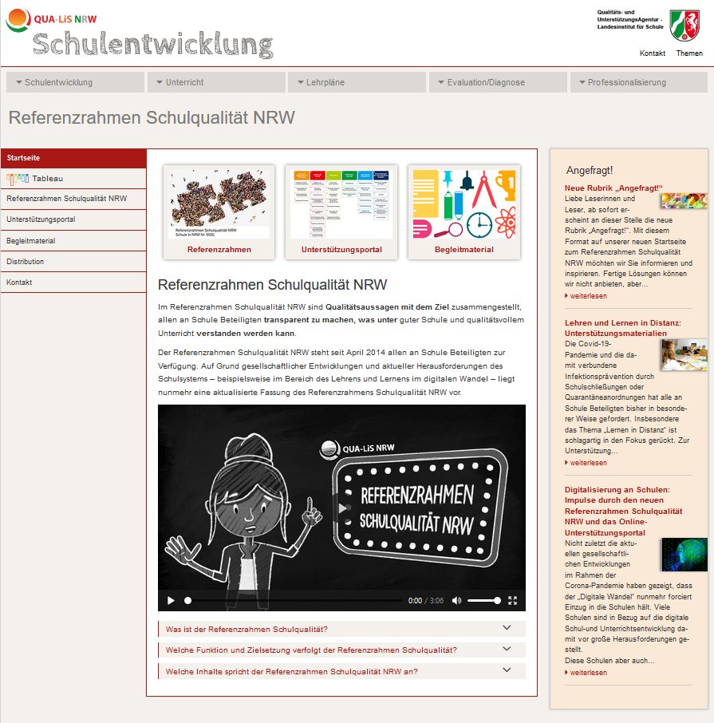
Die neue Startseite
www.schulentwicklung.nrw.de/rrsq
Notes:
Der Referenzrahmen Schulqualität NRW auf den Internetseiten der QUA-LiS NRW
Der Referenzrahmen Schulqualität NRW ist auf den Seiten der QUA-LiS NRW mit einer überarbeiteten Startseite vertreten. Dort finden sich neben Informationen zur Entstehungsgeschichte, zum Aktualisierungsprozess 2020 und zum Distributionsprozess auch zahlreiche Begleitmaterialien (u. a. Plakate, Präsentation, Erklärfilm). Die Rubrik „Angefragt!“ möchte mit wechselnden Themen rund um den Referenzrahmen inspirieren und Impulse geben.
Eines der wichtigsten Unterstützungsinstrumente zum Referenzrahmen Schulqualität NRW stellt das Online-Unterstützungsportal dar.
Das Online-Unterstützungsportal zum Referenzrahmen Schulqualität NRW
Um die Schulen in ihrer Arbeit mit dem Referenzrahmen Schulqualität zu unterstützen und Anregungen für die eigene Schul- und Unterrichtsentwicklung zu geben, ist in der QUA-LiS NRW ein Online-Portal entwickelt worden, welches zu den Themen und Inhalten des Referenzrahmens eine Vielzahl von Materialien anbietet. In seinem Aufbau ist das Online-Unterstützungsportal an der Struktur des Referenzrahmens angelehnt. Über die Wahl von Inhaltsbereich, Dimension und Kriterium gelangt man zu unterschiedlichen „Registerkarten“, unter denen die Materialien abgelegt sind.
www.schulentwicklung.nrw.de/referenzrahmen

Slide 36
Vielen Dank für Ihre Aufmerksamkeit!
Sie erreichen das Projekt per Mail:
referenzrahmen-nrw@qua-lis.nrw.de
Sie erreichen das Projekt per Telefon:
02921 / 683-9994

